Slide 1
Computerteile + Kaufentscheidung

Slide 2
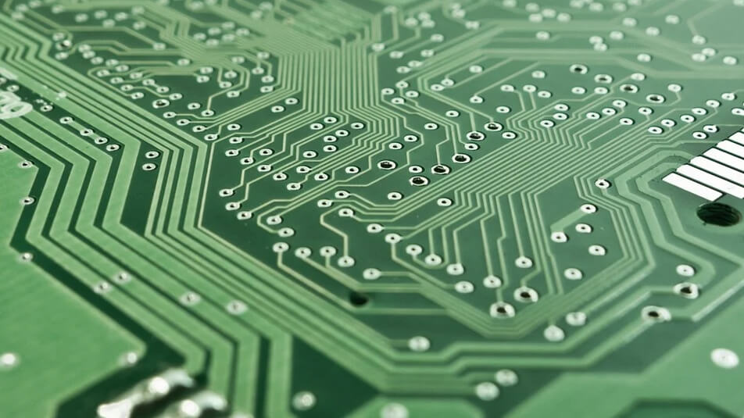
Verarbeitungsgeräte
CPU (Zentrale Verarbeitungseinheit): Führt die Hauptberechnungen und Aufgaben eines Computers aus.
GPU (Grafikprozessor): Ursprünglich für Grafiken gedacht, aber auch für andere Rechenaufgaben nützlich, z.B. in der Künstlichen Intelligenz.
FPGA: Ein flexibler Chip, der für spezielle Aufgaben programmiert werden kann, wie z.B. die Verarbeitung von Signalen.
Mikrocontroller: Kleine Verarbeitungsgeräte, die in Geräten wie Smart-Home-Technologien oder Industrieanlagen eingebaut sind.
DSP (Digitaler Signalprozessor): Speziell zur Verarbeitung von Audio- oder Bildsignalen.
ASIC: Ein Chip, der für eine spezielle Aufgabe entwickelt wurde, z.B. für Verschlüsselungen oder Netzwerke
TPU (Tensor Processing Unit): Von Google entwickelt, um maschinelles Lernen und künstliche Intelligenz schneller zu machen.

Slide 3
Kaufempfehlung
CPU: AMD Ryzen 5 5600G (~130–150 €)
Mainboard: ASRock B450M Pro4 (~60–80 €)
RAM: Corsair Vengeance LPX 16GB DDR4 3200 MHz (~40–50 €)
Speicher: Kingston A2000 500GB NVMe SSD (~30–40 €)
Gehäuse: AeroCool Cylon RGB (~40–50 €)Netzteil: be quiet! System Power 9 400W (~40–50 €)
Grafikkarte (optional): NVIDIA GTX 1650 Super (~150–200 €)Gesamtpreis ohne GPU: ~300–350 €Mit GPU: ~450–500 €

